Slide 1


Казначейство
России
Статус миграции баз данных бюджетного учета федеральных органов исполнительной власти в ГИИС «Электронный бюджет»
Начальник отдела технологического обеспечения Межрегионального бухгалтерского Управления Федерального казначейства
А.Н. Жириль
https://mbufk.roskazna.gov.ru
г. Москва, 2021 год

Slide 2
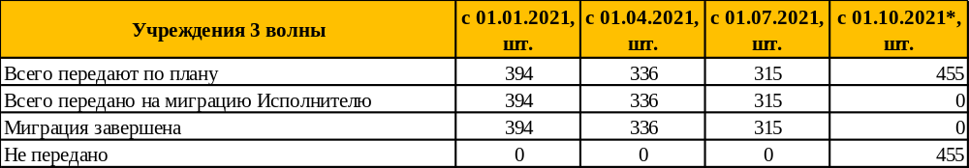
Казначейство
России
Статистика передачи данных и их загрузки в ГИИС «Электронный бюджет»
учреждения, подведомственные ФНС России (374 ед.), передают данные не позднее 1 октября
учреждения, подведомственные ФТС России (81 ед.), передают данные не позднее 16 октября
*

Slide 3
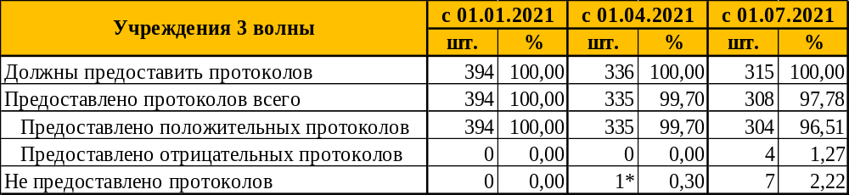
Казначейство
России
Статистика предоставления протоколов
загрузки данных в ГИИС «Электронный бюджет»
*

Slide 4
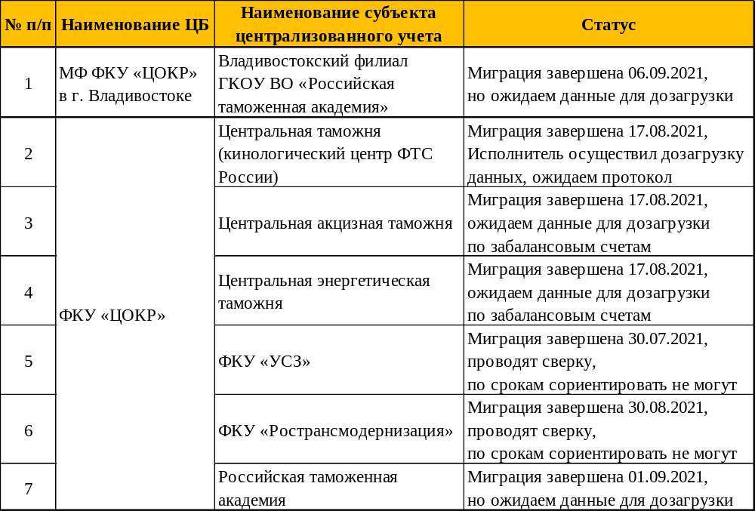
Казначейство
России
Статистика предоставления протоколов,
не предоставившие с 01.07.2021

Slide 5
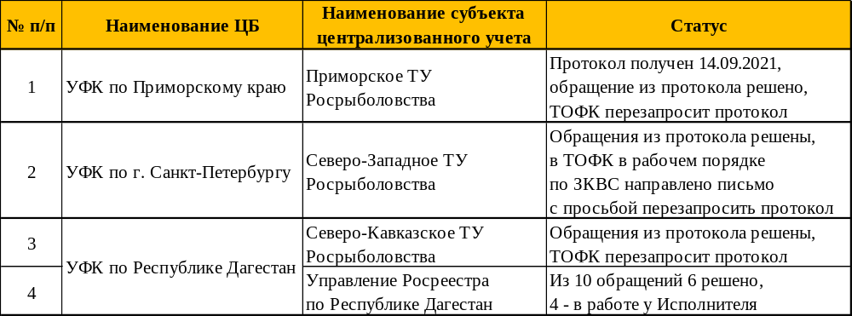
Казначейство
России
Статистика предоставления протоколов, отрицательные протоколы с 01.07.2021

Slide 6
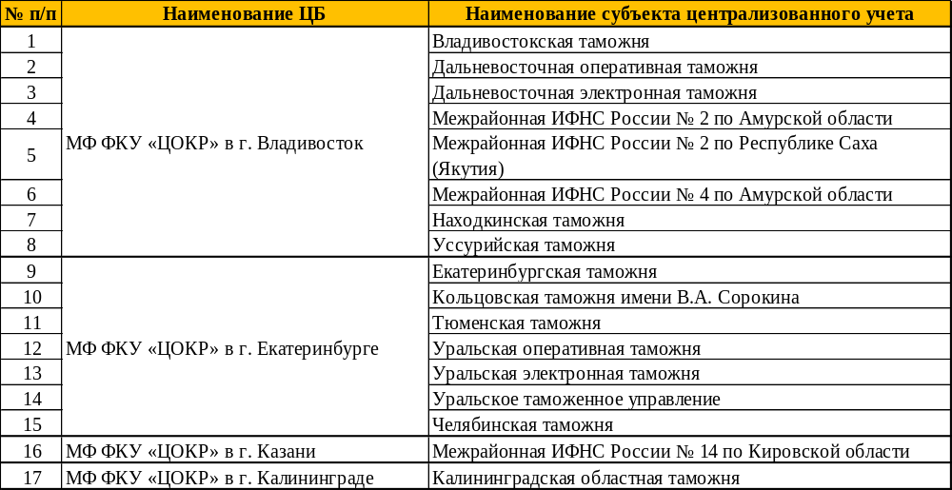
Казначейство
России
Статистика подключения 4 этапа. Не подключены.
1 из 3
Всего в графике 4 этапа 3 волны: 455 учреждений
из них не подключено: 57

Slide 7
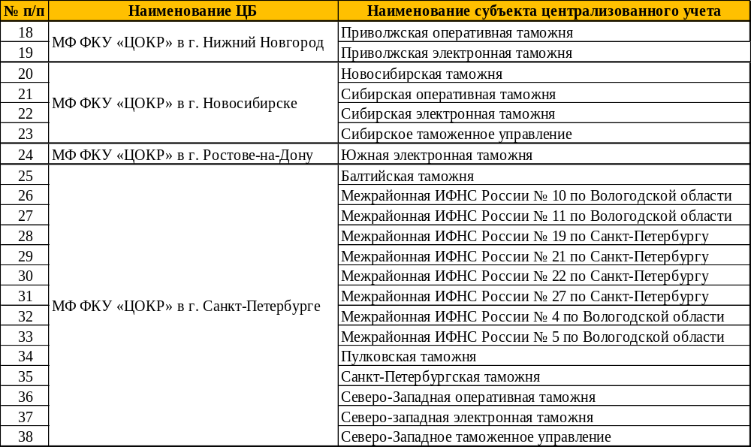
Казначейство
России
Статистика подключения 4 этапа. Не подключены.
2 из 3

Slide 8
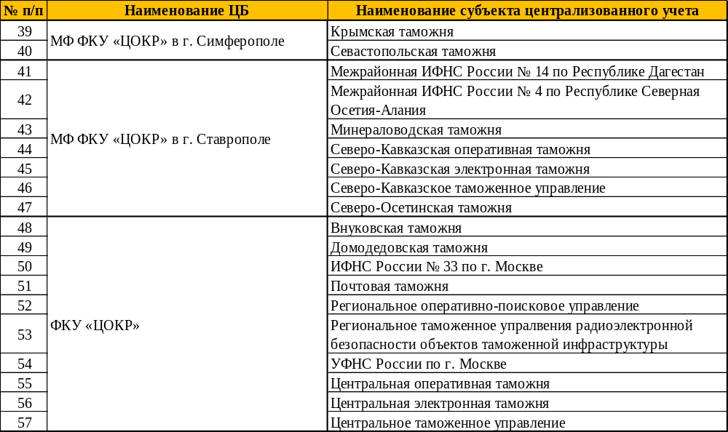
Казначейство
России
Статистика подключения 4 этапа. Не подключены.
3 из 3

Slide 9
Казначейство
России
Передача данных для загрузки в ГИИС «Электронный бюджет»
Необходимо строго следовать положениями методики миграции
Актуальные версии методик миграции БГУ (для субъектов бюджетного учета версии 1.3.3, для уполномоченных организаций (общая) версии 1.5.0) размещены на сайте МБУ ФК в разделе «Электронный бюджет – Подсистема учета и отчетности» – новости от 5 июля 2021
Работник ТОФК выполняет:
Проверку корректности пароля от архива
Проверку наличия проверочных отчетов согласно п. 3.1.2 методики
Подписание акта приема-передачи
Передачу выгрузки в Федеральное казначейство для загрузки в ГИИС «Электронный бюджет»
Получение от учреждения и передачу в ЦОКР протокола миграции (выполненных работ)
Необходимо тщательно проверять состав комплектов, предоставляемых организацией согласно п. 5 таблицы 1, п. 3.1.2 методики.
Информирование организации, подведомственной ФНС России или ФТС России, о завершении загрузки данных в ГИИС «Электронный бюджет» и необходимости провести сверку осуществляется ЦОКР

Slide 10
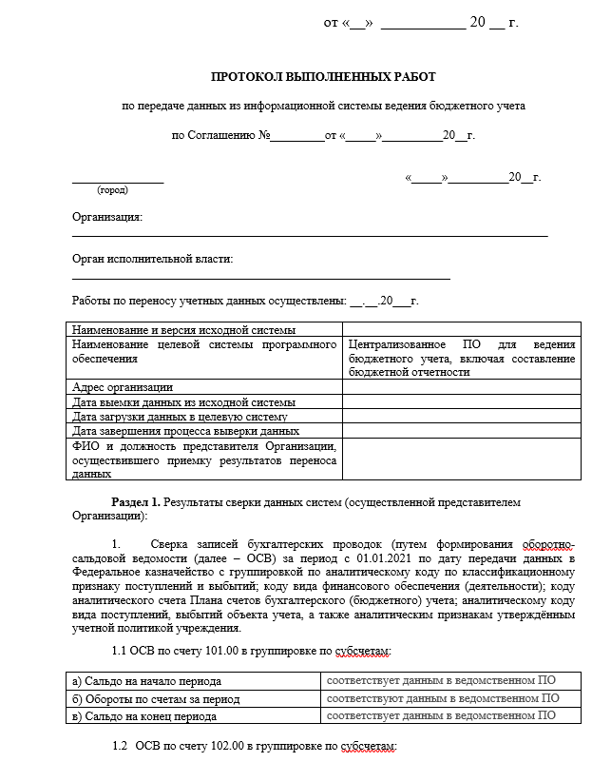
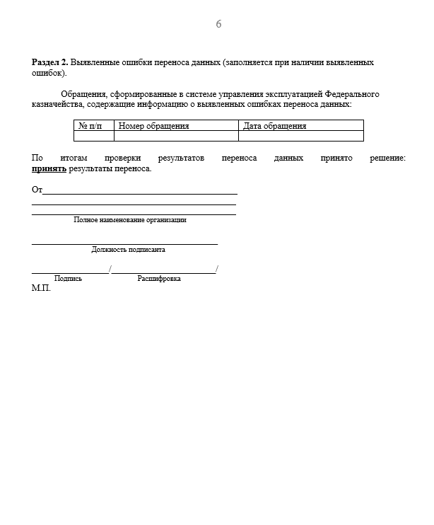
Казначейство
России
Протокол миграции данных в систему «Электронный бюджет»
Формируется в 2 экземплярах (форма содержится в методике миграции БГУ – Приложение № 6 к методике для организаций / Приложение № 7 к методике общей)
Подписывается представителем организации (руководитель, заместитель руководителя или главный бухгалтер)
1 экземпляр отдается в ТОФК
ТОФК передают протокол для свода в отдел технологического обеспечения централизованной бухгалтерии ФКУ «ЦОКР», направляя скан-образы на адреса электронной почты:
GolubevaIP@fsfk.local
SazakovSS@fsfk.local
KiselevaEI@fsfk.local
Протокол содержит решение «принять» или «не принять» результаты переноса (при решении «не принять» указываются причины с номерами обращений в службу технической поддержки Федерального казначейства)

Slide 11
Казначейство
России
Спасибо за внимание.
https://mbufk.roskazna.gov.ru
г. Москва, 2021 год

